Slide 1

Ruby

Slide 2
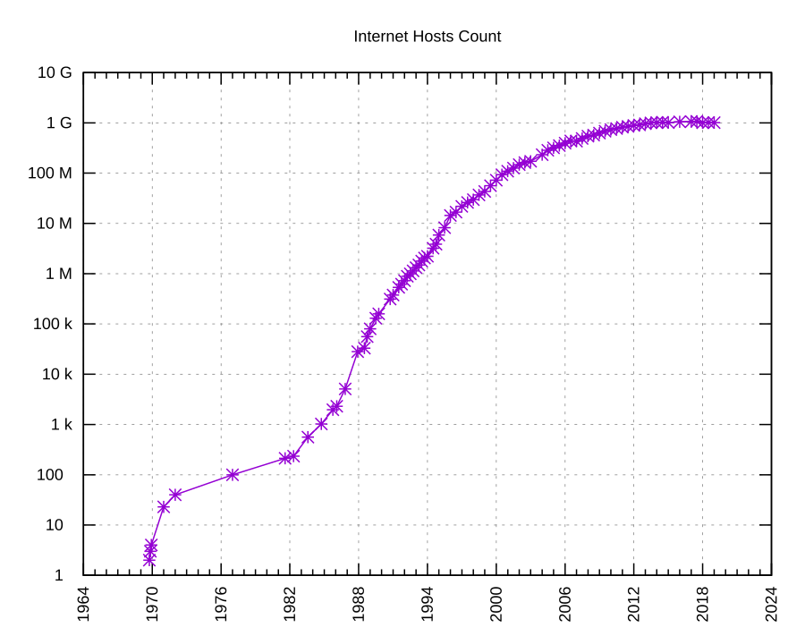
Situation in den 1990ern
Schnelles Wachstum des Internets
Steigende Anforderungen an die Webentwicklung
Produktivität steht zunehmend im Mittelpunkt
Objektorientierte Programmierung wird zum führenden Paradigma
Quelle: Internet Systems Consortium

Slide 3

Ziele und Designphilosophie
Einfachheit
Produktivität
Freude am Programmieren
Intuitives Verhalten
Universalität
"I believe that the purpose of life is, at least in part, to be happy. Based on this belief, Ruby is designed to make programming not only easy but also fun. It allows you to concentrate on the creative side of programming, with less stress." – Yukihiro Matsumoto
Quelle: www.flickr.com

Slide 4
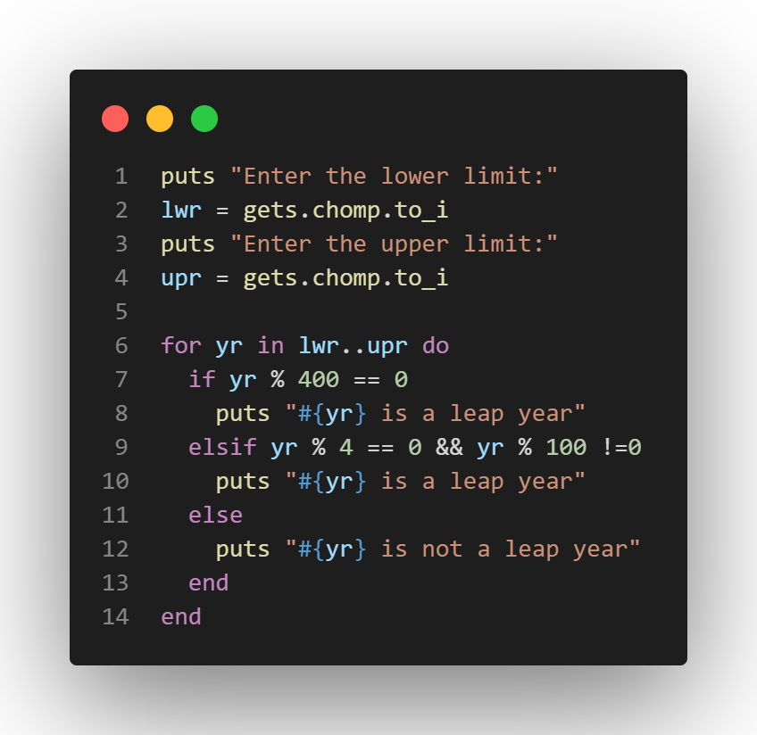
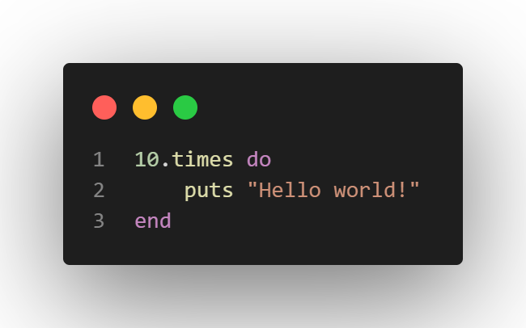
Features
Einfache Syntax
dynamische Typisierung
Garbage Collection
Objektorientierung
Block-basierte Programmierung
Metaprogrammierung
Exception Handling
read–eval–print loop

Slide 5
Infrastruktur
Entwicklung als Open-Source Projekt
https://github.com/ruby/ruby
Offizielles Paketverwaltungssystem RubyGems
https://rubygems.org/

Slide 6
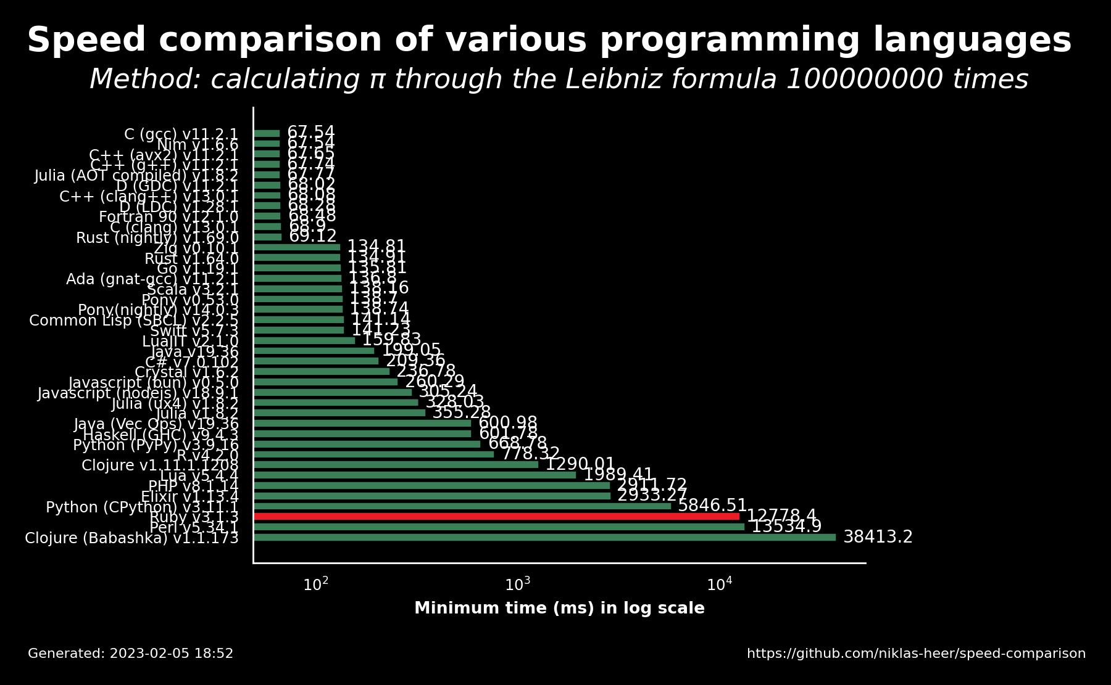

Slide 7
Performance
! geringe Performance, besonders im Vergleich zu kompilierten Sprachen
>> Verbesserung der Performance durch JIT-Compiler
Separater Thread kompiliert mehrfach verwendete Codestücke

Slide 8
Anwendungsbereiche von Ruby
Webentwickling
Automatisierung und Scripting
Datenverarbeitung

Slide 9

Ruby on Rails
David Heinemeier Hansson, 2005
MVC Framework
Convention Over Configuration
Eingebaute Tools

Slide 10
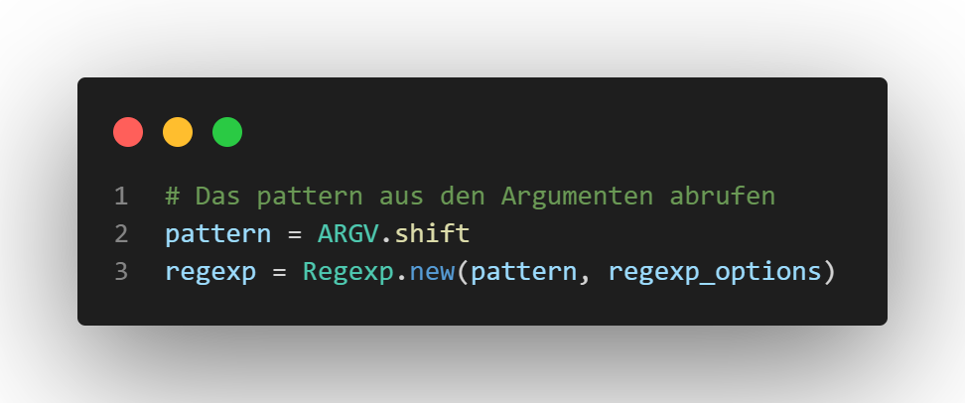
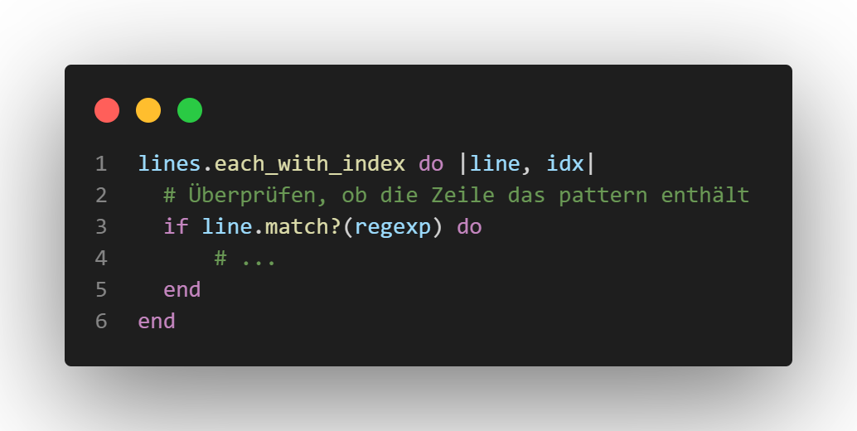
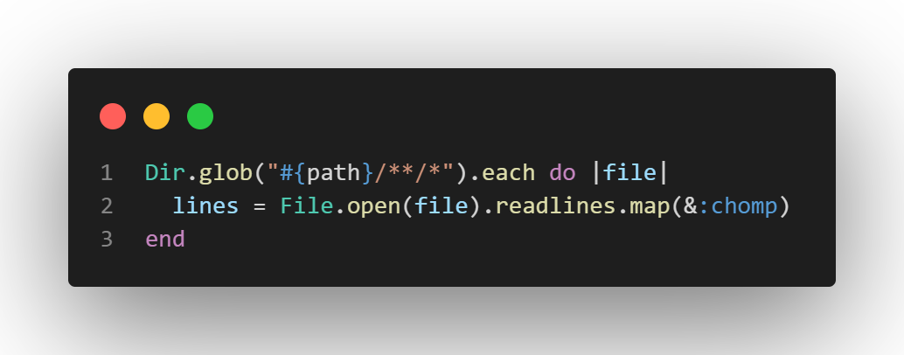
grep-Utility
Native Unterstützung regulärer Ausdrücke
Umfangreiche Möglichkeiten für Dateizugriffe
Umfangreiche Möglichkeiten zur Manipulation von Daten

Slide 11
Quellen
https://www.ruby-lang.org
https://github.com/ruby/ruby
https://rubygems.org/
https://ruby-doc.com

